Slide 2
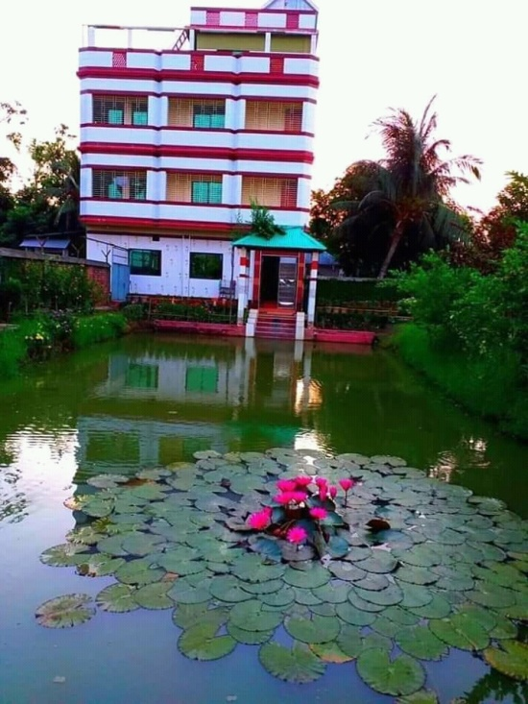
ফুলের শুভেচ্ছা
মাল্টিমিডিয়া
ক্লাসে সবাইকে স্বাগতম

Slide 3
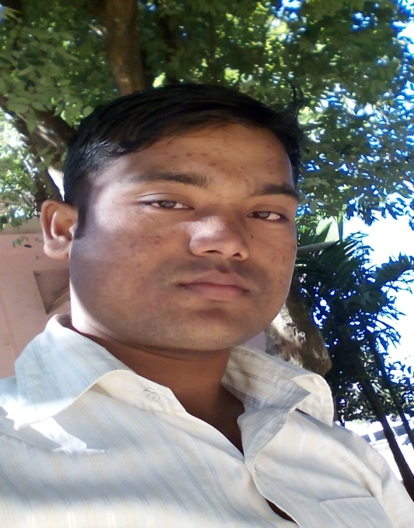
শিক্ষক পরিচিতি
নামঃ মোঃ আনোয়ার হোসেন
পদবীঃ জুনিয়র শিক্ষক
প্রতিষ্ঠানঃ গোবিন্দনগর ফযলিয়া ফাজিল মাদ্রাসা
ছাতক,সুনামগঞ্জ
মোঃ আনোয়ার হোসেন

Slide 4
শ্রেণীঃ ৫ম
বিষয়ঃগনিত

Slide 5
পাঠ পরিচিতি
জ্যামিতির মৌলিক ধারণা
অধ্যায়ঃ১১

Slide 6
জ্যামিতি কী ???

Slide 7
জ্যা অর্থ ভূমি
এবং
মিতি অর্থ পরিমাপ
সুতরাং জ্যামিতি শব্দের অর্থ ভূমির পরিমাপ

Slide 8
এই চিত্রটার নাম কী???????????

Slide 9
ঘন বস্তু
ঘনবস্তু কাকে বলে??
যে বস্তুর দৈঘ্য, প্রস্থ, এবং উচ্চতা আছে তাকে ঘনবস্তু বলে।
চিত্রঃ ঘনবস্তু
যেমনঃ বই, খাতা, ইট, বক্স ইত্যাদি

Slide 10
বিন্দু কাকে বলে????
.
উপরের চিত্রটার নাম কী এবং কাকে বলে??
উপরের চিত্রটার নাম বিন্দু
বিন্দুঃ যার শুধু অবস্থান আছে দৈঘ্য, প্রস্থ, উচ্চতা নাই তাকে বিন্দু বলে।

Slide 11
উপরের চিত্রটার নাম কী????
উপরের চিত্রটার নাম রেখা।
রেখাঃ যার দৈঘ্য আছে কিন্তু প্রস্থ ও উচ্চতা নাই তাকে রেখা বলে।
চিত্রঃ রেখা

Slide 12
ত্রিভুজ কাকে বলে???
তিনটি বাহু দ্বারা আবদ্ধ ক্ষেত্রকে ত্রিভুজ বলে।
চিত্রঃ ত্রিভুজ

Slide 13
চতুর্ভুজ কাকে বলে?
চারটি বাহু দ্বারা আবদ্ধ ক্ষেত্রকে চতুর্ভুজ বলে।
চিত্রঃ চতুর্ভুজ

Slide 14
আয়ত কাকে বলে???
যে চতুর্ভুজের বিপরীত বাহুগুলো সমান এবং সমান্তরাল এবং কোণগুলো সমকোন তাকে আয়ত বলে।
৯০º
চিত্রঃ আয়ত

Slide 15
সামান্তরিক কাকে বলে??
যে চতুর্ভুজের বিপরীত বাহুগুলো সমান ও সমান্তরাল এবং কোনগুলো ৯০º নয় তাকে সামান্তরিক বলে।
৬০º
চিত্রঃসামান্তরিক

Slide 16
বর্গ কাকে বলে??
যে চতুর্ভুজের ৪টি বাহু সমান
এবং কোনগুলো ৯০º তাকে বর্গ বলে।
৯০º
চিত্রঃবর্গ

Slide 17
রম্বস কাকে বলে??
যে চতুর্ভুজের ৪টি বাহু সমান এবং কোণগুলো ৯০º নয় তাকে রম্বস বলে।
৬০º

Slide 18
শিখনফল
শিখনফলঃ
১.প্রাত্যহিক জীবনে ভুমির
পরিমাপ সম্পর্কে জানতে পারবে।
প্রাত্যহিক জীবনে ভুমির পরিমাপ সম্পর্কে জানতে পারবে।

Slide 19
ধন্যবাদ সবাইকে

Slide 20
সমাপ্ত

